Slide 1
格斗机器人
1、分类
2、克制关系

Slide 2
重量级
蚁量级：454克
甲虫级：1.36kg
羽量级：13.6kg
重量级：110kg
13.6kg！！！

Slide 3
攻击类型

Slide 4
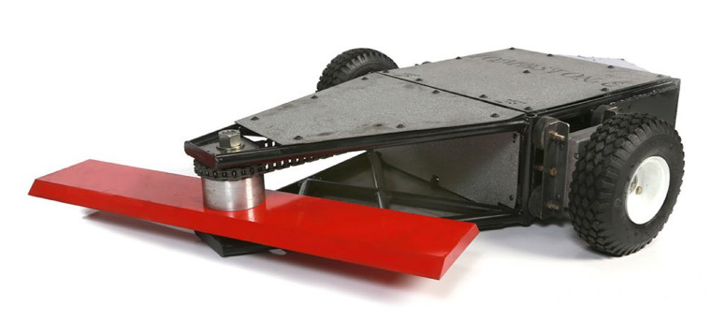
偏置水平旋转
使用高速水平旋转的武器攻击对手。
优点：具有几乎最长的攻击距离和超高的攻击力。以攻代防，所以基本不需要防御，节省护甲重量，使之用于武器。
缺点:由于武器动力强劲，所以反扭严重，使其很难驾驶。武器巨大的威力很容易在攻击对手时，很容易造成自身的失衡并发生自损。
案例机器人：Tombstone

Slide 5
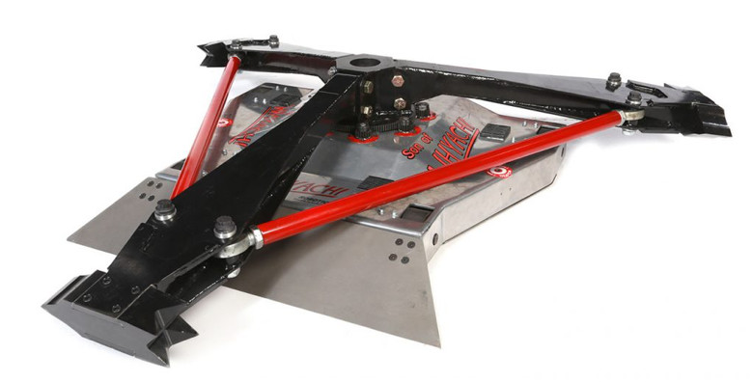
顶置水平旋转武器机器人
使用位于顶部的高速水平旋转的武器攻击对手。
优点：具有超高的攻击力。武器完全覆盖自身，实现攻击和防御的完美结合。
缺点:由于武器动力强劲，所以反扭严重，使其很难驾驶。武器巨大的威力很容易在攻击对手时，很容易造成自身的失衡并发生自损。翻倒后几乎无法复位。
案例机器人：Son Of Whyachi

Slide 6
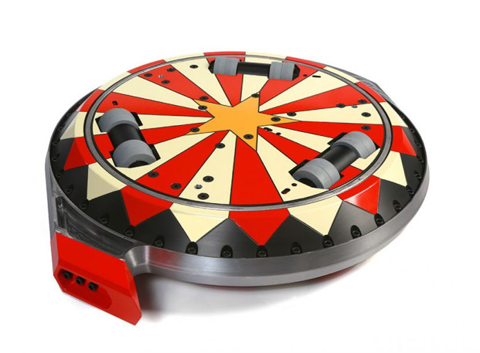
全身（环形）旋转武器机器人
以自身高速旋转的外壳为武器攻击对手。
优点：具有很高的攻击力。武器和机身护甲合二为一，实现360度攻击和防御。转环类型的可以实现双面行走。
缺点:由于武器动力强劲，所以反扭严重，使其很难驾驶。武器巨大的威力很容易在攻击对手时，很容易造成自身的失衡并发生自损。结构不稳定，容易发生故障。
案例机器人：Ringmaster

Slide 7
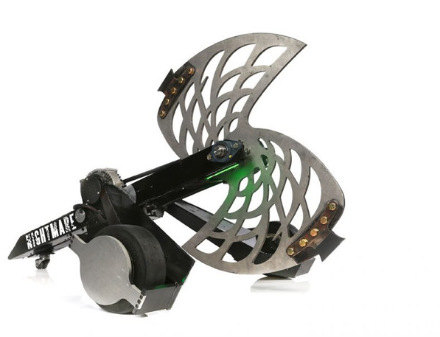
竖直旋转武器机器人
使用高速竖直旋转的武器攻击对手。
优点：具有超高的攻击力。由下向上攻击对手，可以将对手击飞，而对自身的反作用力是向下的，不容易造成自身失衡。
缺点:由于武器高速旋转产生的陀螺效应，使其转向困难，很难驾驶。武器攻击没有着力点时，攻击效果差。
案例机器人：Nightmare

Slide 8
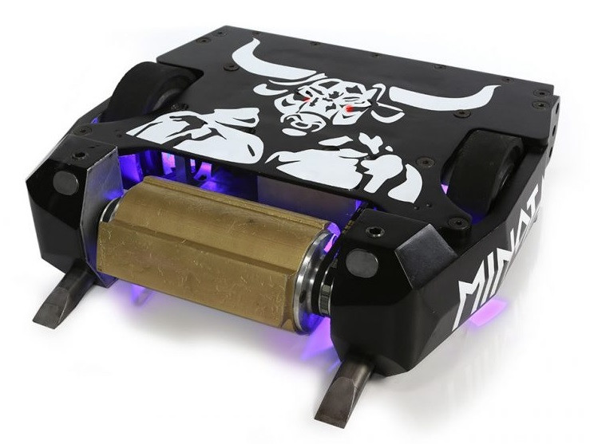
旋转鼓武器机器人
使用高速竖直旋转的转鼓为武器攻击对手。
优点：具有超高的攻击力。由下向上攻击对手，可以将对手击飞，而对自身的反作用力是向下的，不容易造成自身失衡。转鼓武器自身较宽可提供很大面积的防御。机器人结构简单，性能较稳定。
缺点:由于武器高速旋转产生的陀螺效应，使其转向困难，很难驾驶。武器转速过高，效率较低，攻击没有着力点时，攻击效果差。
案例机器人：Minotaur

Slide 9
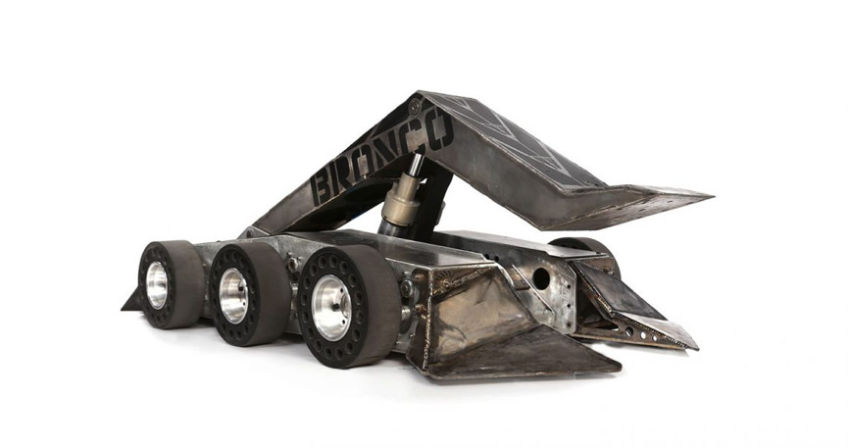
弹射武器机器人
使用高压空气驱动的弹射器为武器攻击对手。
优点：具有很高的弹射力量，可将对手弹飞，甚至可将对手弹入场地的OOTA区域，直接KO对手。
缺点:由于气动系统结构复杂，常会发生气路方面的故障；体积较大，所以机器人的体积较大，外壳较薄，防御较低。气动系统的危险性也较大，不熟悉气动系统的人员建议使用其他系统建造机器人。
案例机器人：Bronco

Slide 10
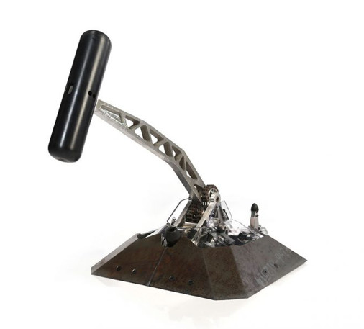
凿击武器机器人
使用电力或气动为动力，驱动重锤、凿斧为武器攻击对手。
优点：由上向下攻击对手薄弱的顶部，产生的巨大震动使对手收到内部损伤。一般的凿击类武器机器人都有较好的防御力。
缺点:攻击频率较低，攻击时机不好把握。武器系统制造难度较大，很难实现理想攻击效果。
案例机器人：Beta

Slide 11
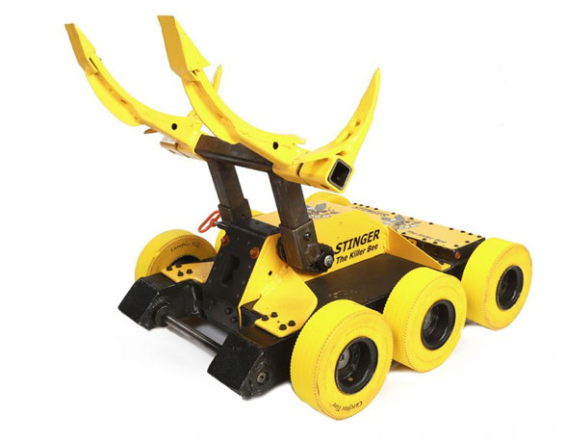
举升武器机器人
使用电力或气动为动力，驱动举升臂将对手掀起。
优点：举升武器是一种结构简单，容易实现，性能稳定，具有理想攻击效果的武器。一般的举升武器机器人都有较好的防御力和移动灵活性。
缺点:武器攻击力低，很难造成致命伤害。
案例机器人：Stinger

Slide 12
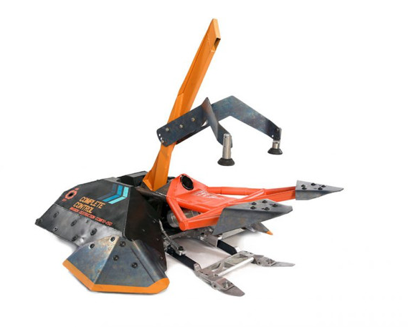
抓举武器机器人
使用电力或气动为动力，驱动抓举臂将对手抓起。
优点：抓举武器相对举升武器，功能更加强大，可使对手彻底丧失行动能力，但结构相对复杂。一般的抓举武器机器人都有较好的防御力和移动灵活性。
缺点:武器结构相对复杂，实战操作难度较大，攻击频率较低，把握攻击时机难度较大。
案例机器人：Complete Control

Slide 13
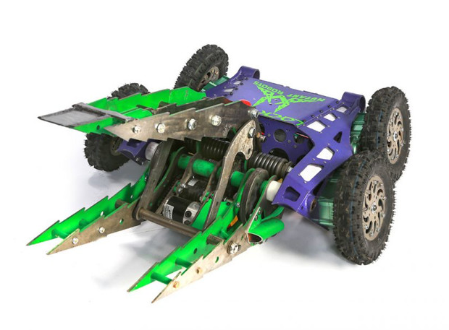
钳形武器机器人
使用电力或气动为动力，驱动钳型武器夹住对手。
优点：介于举升和抓举武器之间，具有性能稳定，攻击效果理想等优点。一般的钳形武器机器人都有较好的防御力和移动灵活性。
缺点:武器结构相对复杂，实战操作难度较大，攻击频率较低，把握攻击时机难度较大。
案例机器人：Lockjaw

Slide 14
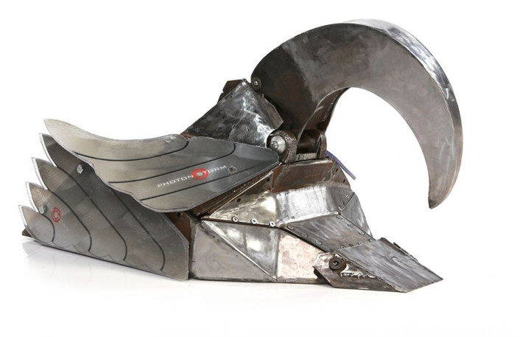
穿刺武器机器人
使用液压动力的巨大力量驱动锥形武器刺穿对手护甲。
优点：成功发动攻击时对手很难摆脱。由上向下攻击对手的顶部薄弱装甲，容易将其刺穿。
缺点:武器系统最为复杂，占用较大的重量和体积，造成自身护甲防御较差。攻击频率较低，把握攻击时机难度较大。
案例机器人：Photonstorm

Slide 15
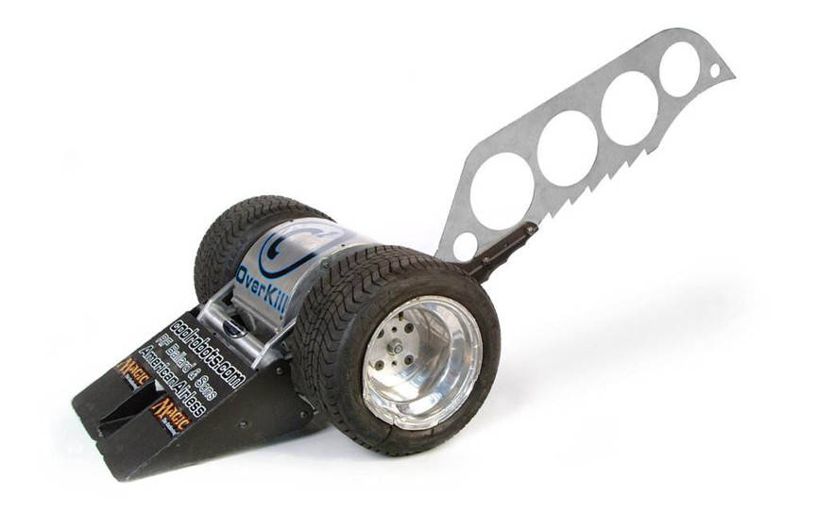
反扭挥击武器机器人
利用自身移动系统的反向扭力挥动武器进行攻击。
优点：结构简单，制作成本较低，武器运行稳定，行驶系统强大。移动灵活。
缺点:自身平衡是设计的难点，操作难度较大，武器打击效果较差。
案例机器人：Overkill
补充

Slide 16
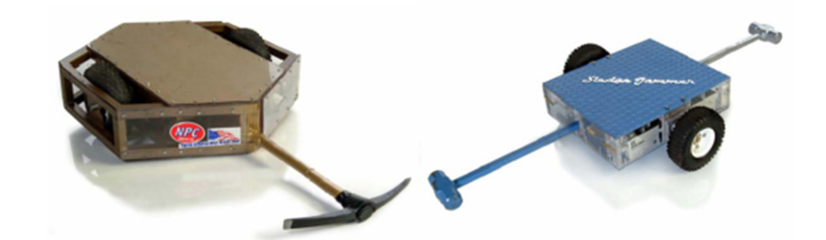
Thwackbots（水平挥击）
一般是2轮驾驶，可翻转，原地高速旋转机体本身来攻击。通常有一个或多个长杆带着斧头或锤子或一些尖锐的武器。攻击的能量来自于驾驶电机，这样就能留下更多的重量给护甲。轮子要窄，否则在快速转向时将会有巨大的摩擦，轮胎之间距离也要小，不能离的太远。轮胎之间距离越短，机体能达到的角速度就越大，同时也更难的保持直线的驾驶，更小的加速度。

Slide 17
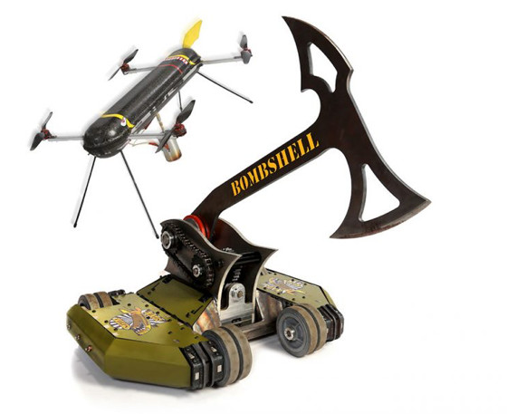
多武器模块化机器人
多武器模块化机器人
使用可更换的模块化武器系统，根据对手不同使用对应的武器。
优点：武器可模块化更换，根据对手情况，使用对其克制的武器，能够使自己在武器战术上处于优势。
缺点:设计难度大，制造成本高；多武器之间需要兼顾结构，设计方面必将进行彼此妥协，所以每种武器都很难做到极致。
案例机器人：Bombshell

Slide 18
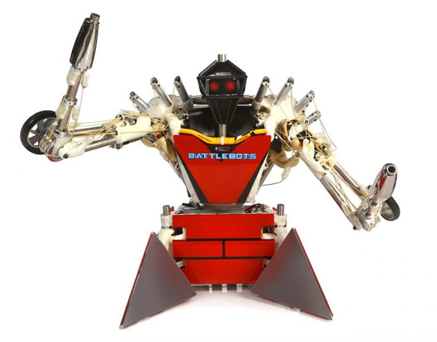
人型仿生机器人
外表更接近人形的机器人，使用3自由度以上机械臂结构。
优点：造型炫酷，人气高，机械臂可配合多种武器。
缺点:设计难度大，制造成本高，操作难度大，战胜对手，赢得比赛的概率很低。
案例机器人：Obwalden Overlord

Slide 19
其他类型

Slide 20
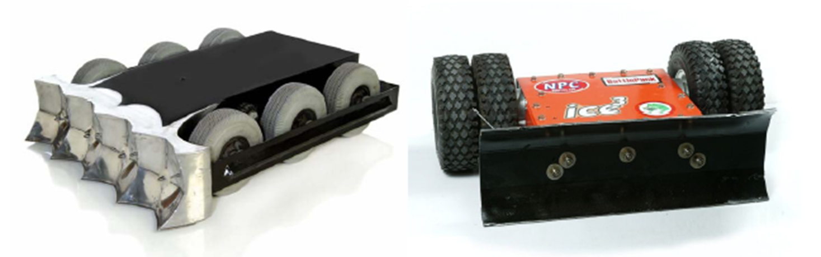
. Rammers（冲撞型）
rammers 是冲撞型的机器人，他们通过在区域边界内推和冲撞对手来产生伤害，他们通常有4个或以上的大轮子，牵引力大，护甲厚实，能抵抗冲击。他们没有“武器” 除了被动型的盾。 一般来说他们上下翻转仍可以驾驶，至少能推动两倍自身重量。

Slide 21
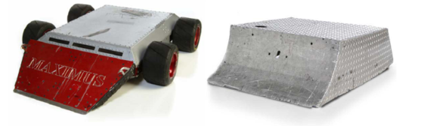
. Wedges （无动力铲车）
wedges有着一个倾斜铲，成楔形，通常有2到4个轮子，一般是可翻转驾驶的，少量伤害是直接产生的，对于spinner有很好的对策，通过撞击将他们掀翻。wedges的楔形铲能直入对手下方并推行，或者高速撞翻对手，结构简单但是没有观赏性，battlebots禁止此类机器人参赛

Slide 22
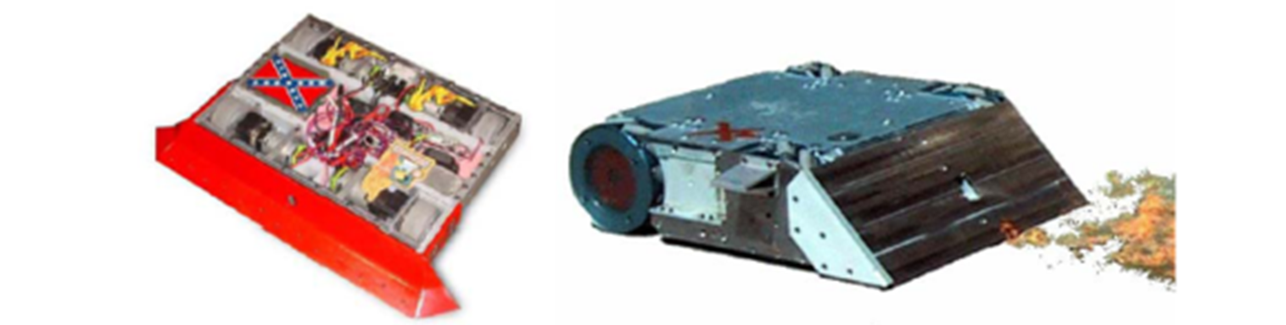
Flamethrowers（喷火机器人）
喷火机器人，一些比赛允许使用火焰，通常与其他类型的武器共同使用，比如wedge。视觉效果不错，能够通过裁判得到分数，使观众欢呼。通常不是和有效的使对手损坏，因为他们大多不怕火，除非那些电子设备暴露在外机器人的或是一些可燃的轮胎。

Slide 23
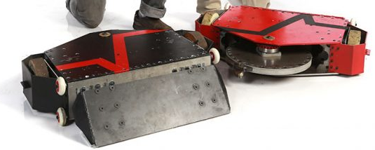
Multibots （分体机器人）
多机器人，由2个甚至多个次级机器人组成，所有重量相加不超过他的量级的重量限制。很多比赛有规定，打败一半或以上数量（重量）的机器人才算赢了多机器人。所以只用两个次级机器人会有很大的风险，

Slide 24
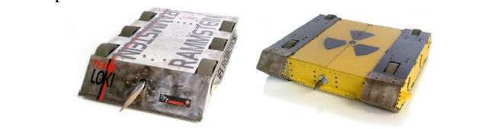
Spearbots（穿刺型）
有着长且细的穿透性的武器，通常是气动的，去穿透对手护甲的侧壁，并损坏内部的关键零件。武器一定要坚硬锐利，达到尽可能大的速度。锥形的矛尖能避免卡在对手内部。现在的机器人护甲越来越厚，所以此类机器人已经绝迹了。

Slide 25
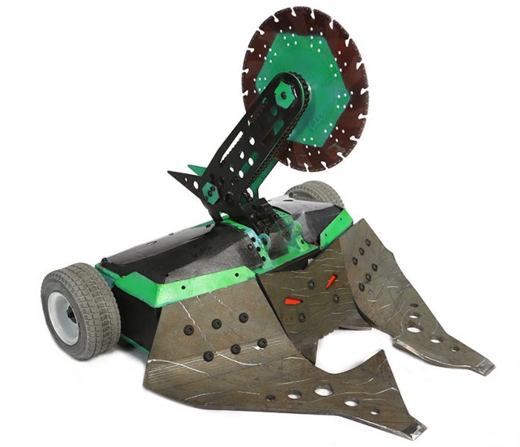
Sawbots （电锯机器人）
锯机器人有着磨砂轮或是带牙的转盘，由高速大功率的电机驱动，通常与其他类型的机器人相结合，比如 铲▪锯机器人。通常锯的攻击并不能很有效的切开对手，尤其是对手稍微想逃跑时……。 锯他们能轻易的切开薄铁片和塑料，但在比赛中几乎不可能切开任何技术片。他们最大的优势就是火花观赏性和产生表面的一些抓伤，能让裁判和不明真相的群众有深刻的印象，在平局时让他赢得几率更大。

Slide 26
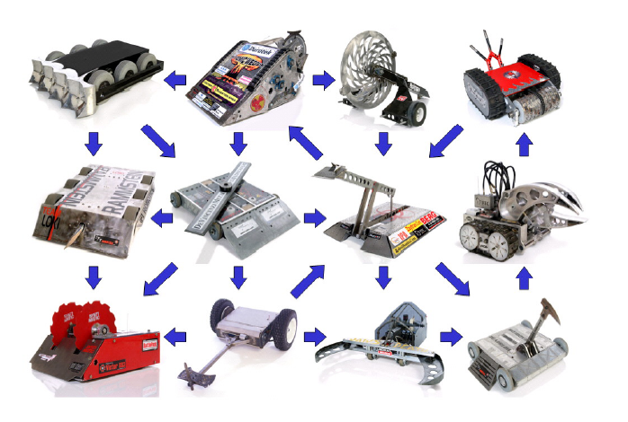
克制关系

Slide 27
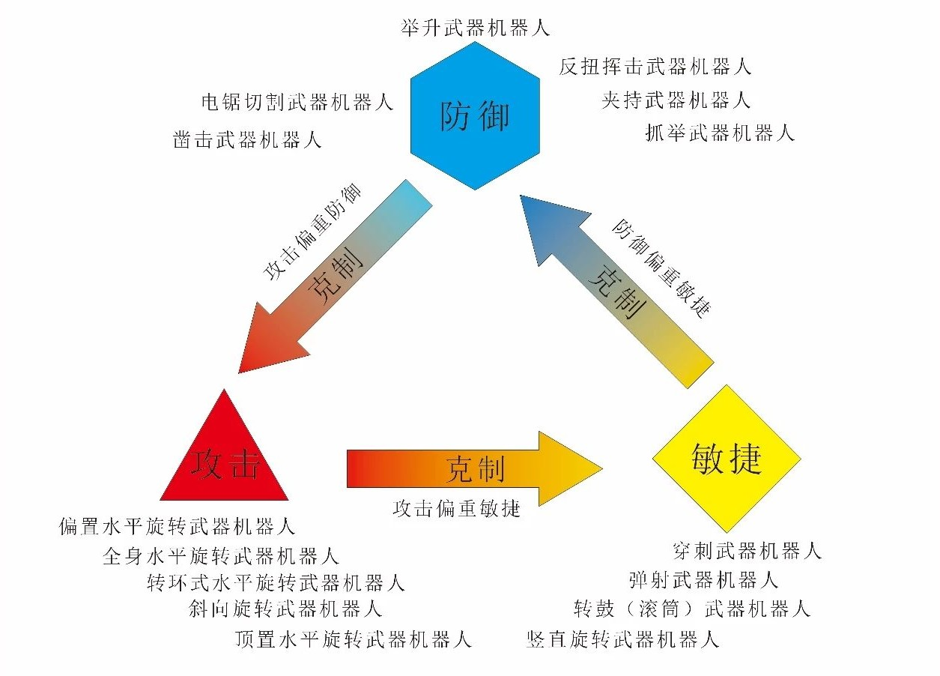
格斗机器人界的食物链

Slide 28
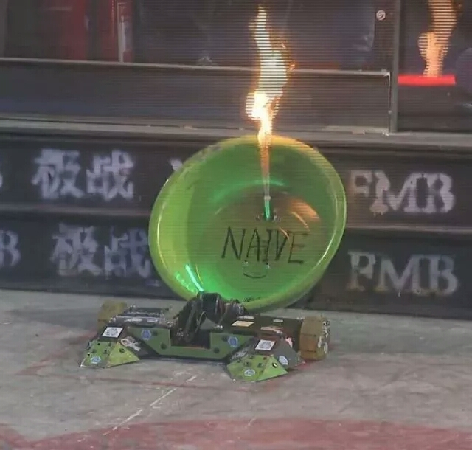
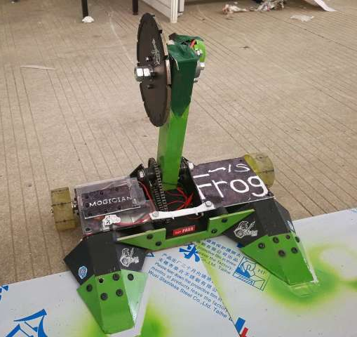
但是！！！操作弥补一切
薛定谔的蛙

Slide 29
创新

